Slide 1

Pocket Money

Slide 2
장점
계좌별, 카드별, 자산, 현금 각자 관리.
인출, 입금, 이체 로 나누어 진다.
결산의 종류가 다양하다.
반복 거래가 있다.
단점
예상 소비 가 없다.
리스트 종류의 부제

Slide 3
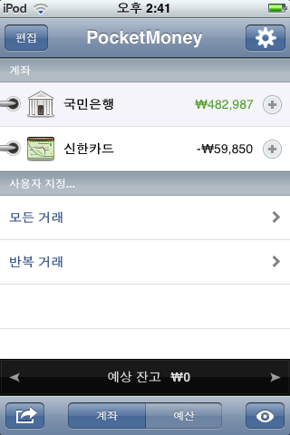
계좌, 자산, 카드, 자산관리

Slide 4
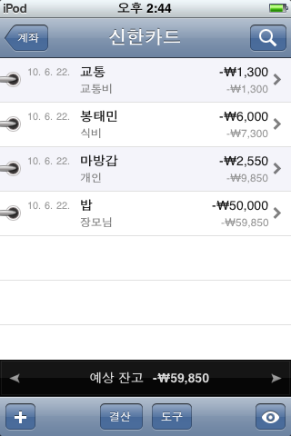
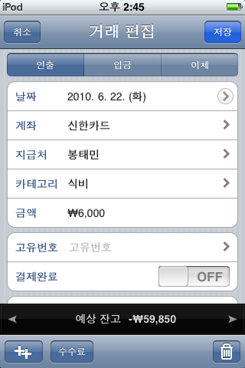
입금, 출금, 이체
사용

Slide 5
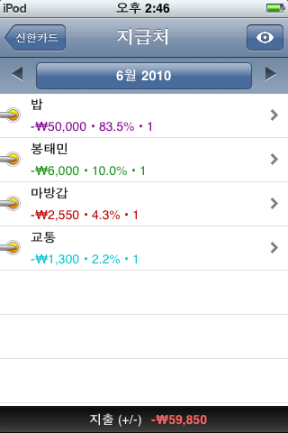
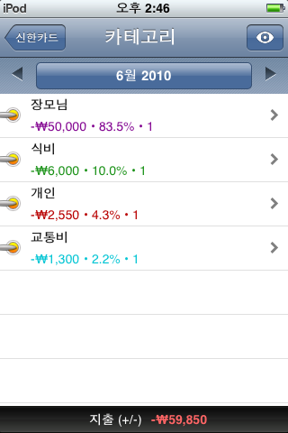
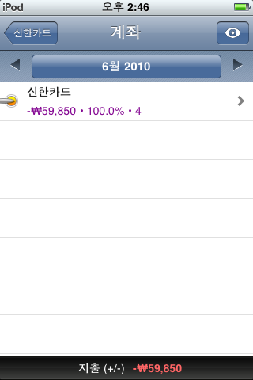
결산의 종류 다양

Slide 6
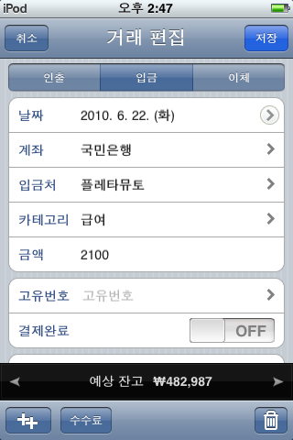
반복거래

Slide 7
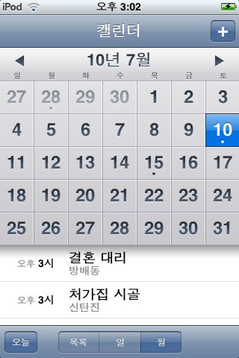
예상소비, 크게보기

